Slide 1


Retrograt Otolog Prime Yönteminin
Kan ve Kan Ürünleri Üzerine Olan etkisi
NECİP ÇİFTÇİ
PERFÜZYONİST

Slide 2
KPB’ın başlangıcı ile birlikte pompa prime solüsyonundan kaynaklı zorunlu hemodilüsyon meydana gelir. Kalp cerrahisi hastalarında bu hemodilüsyon ve oluşturduğu hemodilüsyonel anemi kan transfüzyonu için büyük risk oluşturmaktadır. ROP yöntemi pompa başlangıç solüsyonu olarak hastanın kendi kanını kullanır.
Kan transfüzyonundan sakınmak veya en azından ihtiyacı azaltmak için geliştirilmiş birçok stratejiden biri de Retrograt Otolog Prime (ROP) yöntemidir.
GİRİŞ

Slide 3
AMAÇ
Açık kalp cerrahisinde kardiyopulmoner baypass ile oluşan hemodilüsyonu azaltarak kan kullanımını minimuma indirmek ve bunun sonucunda kan nakli yolu ile oluşabilecek zararların önüne geçebilmektir.

Slide 4
RETROGRAT OTOLOG PRİME (ROP)
Retrograt otolog prime (ROP) KPB devresindeki arter ve venöz hatlardaki prime solüsyonu yerine hastanın kendi kanı alınarak doldurulması işlemidir.
ROP yöntemini uygulayabilmek için KPB başlamadan perfüzyon sistemine bir hat eklenmekte prime solüsyonu bu hatta bağlı bir torbaya alınmakta ve hemodinaminin müsaade ettiği miktarda hatlar hastanın kendi kanı ile doldurulmaktadır.
Böylece prime solüsyonu mümkün olan en az seviyeye çekilmekte ve prime solüsyonuna bağlı dilüsyon oluşmadan önlenmeye çalışılmaktadır.

Slide 5
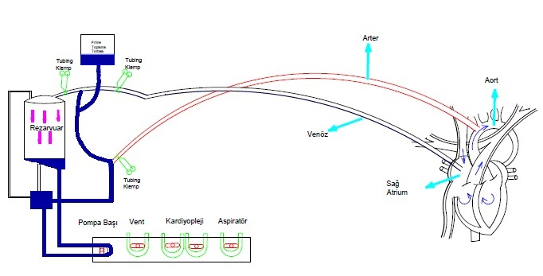
Teknik 1
Rezervuardaki prime volümünün ROP yöntemi ile geri alınması:
İşleme başlamadan önce arteriyel hatta klemp konularak pompa başı dönmeye başladığında prime solüsyonunun arteriyel hatta ve hastaya gitmesi engellenir.
Rezervuarda kalan prime solüsyonu pompa başına ve ordan oksijenatöre doğru hasta yönlendirilir ve bu esnada pompa başı perfüzyon sistemi içerisinde basınç oluşturmayacak şekilde döndürülerek rezervuardaki prime torbaya gönderilir.

Slide 6
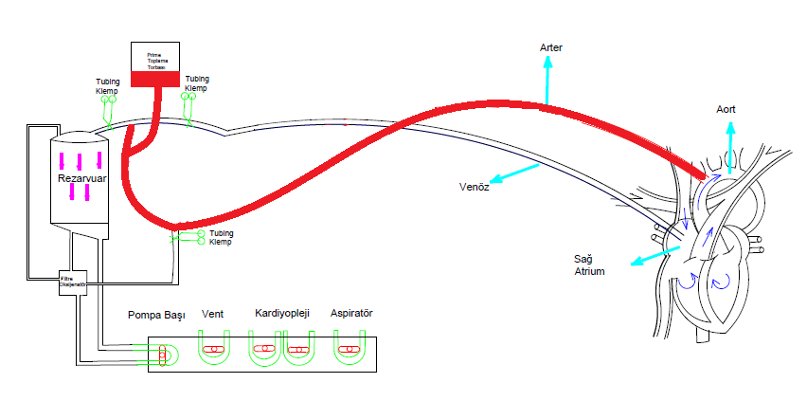
Teknik 2
Arter hattındaki prime volümünün ROP yöntemiyle geri alınması:
Arteriyel hatta bulunan klemp açılarak prime sıvısı aortadaki kan basıncının etkisiyle yavaş yavaş geriye alınarak arter hattı hasta kanıyla doldurulur ve klempler kapatılır.

Slide 7
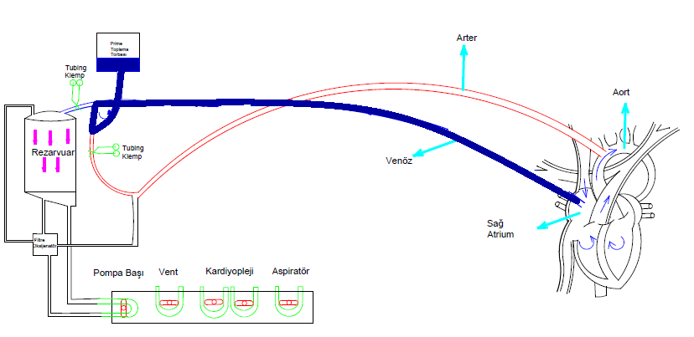
Teknik 3
Venöz hattaki prime volümünün ROP yöntemiyle geri alınması:
Daha sonra venöz hattın prime solüsyonu torbalanır. Torbalama esnasında venöz hatta yerleştirilen klemp belli aralıklarla yavaş yavaş açılarak yerçekiminin etkisi ile prime solüsyonu torbaya yönlendirilir. Klemp birden açılmayarak hastanın ani volüm kaybı ve hemodinamik parametrelerin bozulması engellenmeye çalışılır. Venöz hat hasta kanı ile doldurulduktan sonra torbalama hattının ve venöz hattın klempleri kapatılır.

Slide 8
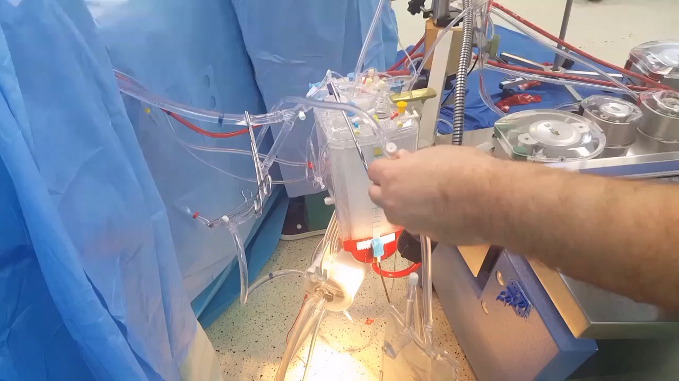
Retrograt Otolog Prime Uygulaması

Slide 9
Sonuç olarak bu yöntemle ortalama 1500 ml olan prime sıvısını 500±50ml civarında azaltarak hastanın kendi kanıyla yer değiştirmiş olur. Böylece toplam 900±50 ml kristaloid ile prime işlemi tamamlanmış olmaktadır.
Tüm bu işlemler sırasında hasta hemodinamisinin sarsılmaması için cerrah , perfüzyonist ve anestezi hekiminin çok iyi iletişim halinde olması gerekmektedir.

Slide 10
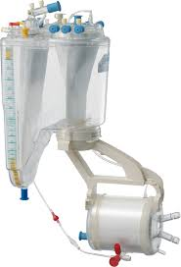
ROP ile Birlikte Prime Solusyonunu Daha Fazla Nasıl Azaltabilirdik ?
KAN TRANSFÜZYONUNU AZALTMA HEDEFİ DOĞRULTUSUNDA
Hemodilüsyonu azaltmak için devre hatlarını kısalttık
Entegre arteriyal filtreli oksijenaratör kullanarak daha az prime solüsyonu ile hemodilisyonu minumuma indirmeyi hedefledik.

Slide 11
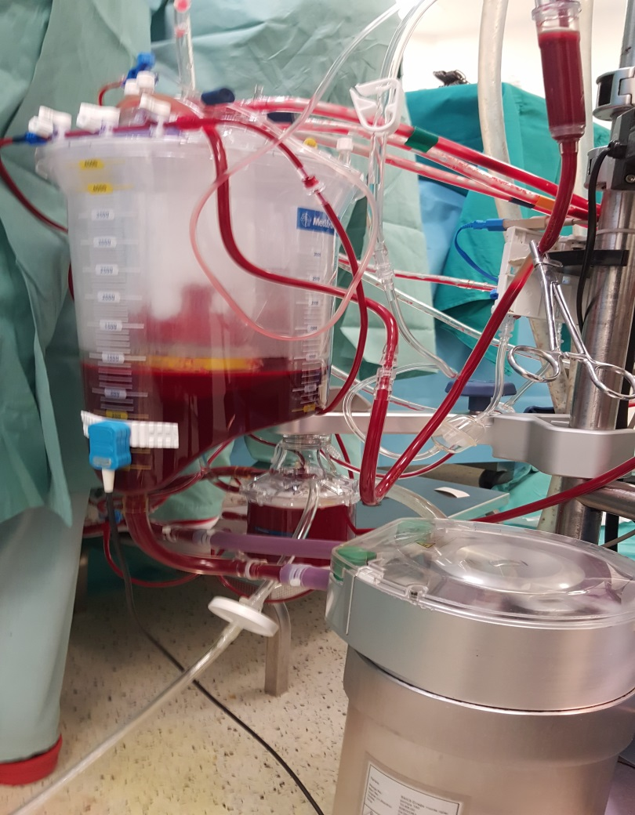
Düşük Prime Hacmi sayesinde hemodilüsyonun azalmasına , daha düşük sürtünme alanı sayesinde de kan travmatizasyonunu azaltarak hemolizin önlenmesinde yardımcı olur.
Entegre filtreli oksijenaratör kullanımıyla 1500ml olan prime hacmı 900ml ye kadar düşerek daha az miktarda hemodilüsyon sağlandı.
Entegre Arteriyal Filtreli Oksijeneratör

Slide 12
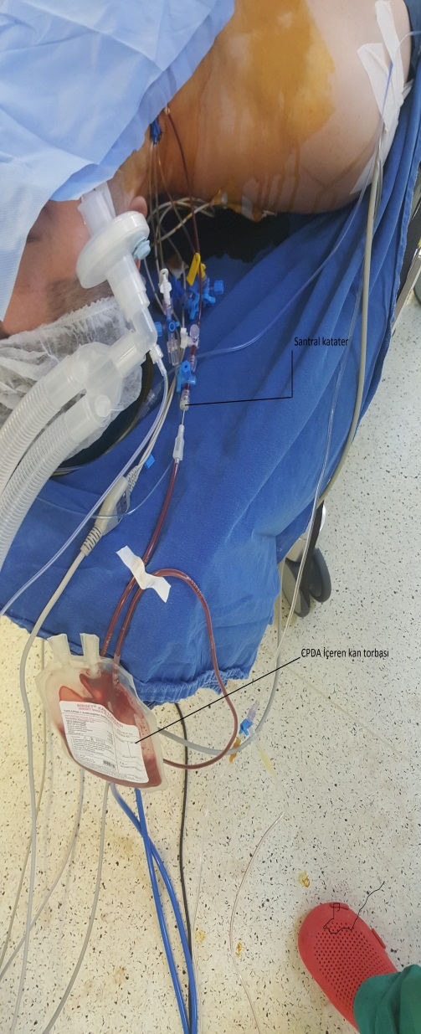
Otolog Kan Alımı
Entegre arteriyal filtreli oksijenatör kullanımıyla ve sonrasında yapılan Retrograt Otolog Prime ile 400 ml gibi düşük prime seviyelerine indikten sonra pompada ki hemotokrit düzeylerinde artiş gözlemlendi .Kan travmatizasyonunun önüne geçmek için hastaları tekrar dilüe etmek yerine anestezi indüksiyonundan sonra hemotokrit değeri %35 üzerinde olan hastalardan 2 ünite otolog kan alınmaya başlandı eş zamanlı normovolemiyi sağlamak için alınan kan miktarında hastalara kolloid solüsyon verilerek hemodinaminin etkilenmesinin önüne geçildi.

Slide 13
Çalişmada hastalar randomize olarak 3 gruba ayrılarak incelenmiştir.
Grup 1: deki hastalara sadece memran oksijenatör ve filtreli tübing set kullanılmıştır.
Prime :1400 ml
Grup 2: deki hastalara memran oksijenatör ve filtreli tübing set kullanıldıktan sonra (ROP) yöntemi uygulanmıştır.
Prime : ( 1400 ml – 500 ml ) = 900 ml
Grup 3 : Entegre arteriyal filtreli oksijenatör kullanılıp ROP uygulandıktan sonra hastalardan otololog kan alınmıştır
Prime = ( 900 ml - 500 ml ) = 400ml

Slide 14
Değerlendirme parametreleri
1)Preoperatif HCT
2) İndiksiyon sonrası HCT
3) Kardiyopulmoner bypassın 5.dakikası HCT
4) Kross Klamp in 5. Dakikası HCT
5) Isınma tamamlandıktan sonra HCT
6) Kardiyopulmoner bypass ın bitiminden sonra HCT
7) Postoperatif 6. saatteki ,12. Saatteki HCT
8) Anestezi volüm miktarı
9) 24 saatlik drenaj miktarı
10) Hastaların postoperatif kan ve kan ürünü kullanımı
11) Extubation süresi
12) İlk 24 saatlik idrar miktarı
13) Postoperatif yoğun bakım kalış süreleri
14) Kardiyopulmoner bypass ve aortik kross klamp süreleri takip edilecektir.

Slide 15
 |  | Grup I | Ort.±s.s./n-% Med | Grup II | Ort.±s.s./n-% Med | Grup III | Ort.±s.s./n-% Med | P
Yaş |  | 63,8±8,2 | 65,5 | 61 ± 7,8 | 64,0 | 60,7±8,2 | 61 | 0,167^{A}
Cinsiyet | Kadın | 5 | 10% | 1 | 2,0% | 1 | 2,0% | 0.091^{X2}
 | Erkek | 45 | 90,0% | 49 | 98,0% | 49 | 98,0%
BMI |  | 27,2±4,2 | 27 | 28,1± 4,0 | 29 | 28,8±5,2 | 29 | 0.208^{A}
%EF |  | 53,7±10,0 | 55,0 | 54,9 ± 4,8 | 55 | 55,1±8,4 | 55 | 0.620^{K}
Anastomoz Sayısı |  | 3,0±0,8 | 3 | 3,2 ± 0,8 | 3 | 3,0±0,8 | 3 | 0.226^{K}
Pompa Süresi Dk |  | 82,7±22,0 | 80 | 82,3 ± 19,3 | 79 | 82,4±24,3 | 84 | 0.974^{K}
Kross Süresi Dk |  | 50,7±18,6 | 47 | 56,5 ± 14,2 | 59 | 49,9±17,0 | 50 | 0.056^{K}
Grup I, grup II ve grup III de hastaların yaşları, cinsiyet dağılımı, ek hastalık oranı, BMI değeri, % EF’u, anastomoz sayısı, pompa süresi, kross süresi açısından anlamlı (p ˃ 0.05) farklılık göstermemiştir.

Slide 16
HCT DEĞERLERİ
HCT | Grup I | Ort.±s.s.Med | Grup II | Ort.±s.s. Med | Grup III | Ort.±s.s. Med | P
Ameliyat Öncesi | 39 ±, 2,9 | 39 | 40,4 ± 1,7 | 40 | 40,8 ± 2,3 | 40 | 0,052^{K}
İndüksiyon Sonrası | 37,9 ± 2,3 | 38 | 39,6 ± 1,7 | 40 | 38,3 ± 2,2 | 38 | 0,000^{K}
CPB ‘In 5. Dk Sı | 25,5 ± 2,4 | 25 | 30,4 ± 2,0 | 29 | 30,0 ± 2,8 | 30 | 0,000^{K}
Akk Sonrası | 23,8 ± 2,2 | 24 | 28,5 ± 1,7 | 27 | 27,6 ± 2,5 | 28 | 0,000^{K}
CPB’ Dan Çıkmadan Önce | 25,4 ± 2,4 | 26 | 28,4 ± 1,5 | 28 | 29,2 ± 2,2 | 30 | 0,000^{K}
CPB Sonrası 30. Dk | 29,5 ± 2,2 | 30 | 33,2 ± 1,6 | 33 | 33,1 ± 2,2 | 33 | 0,000^{K}
Yb 6. Saat | 31,6 ± 1,9 | 32 | 31,1 ± 1,3 | 31 | 33,4 ± 2,6 | 34 | 0,000^{K}
Yb 12. Saat | 32,4 ± 2,3 | 32 | 33,0 ± 1,4 | 33 | 33,5 ± 2,5 | 34 | 0,052^{K}
Yb 24. Saat | 33,9 ± 2,0 | 34 | 34,6 ± 1,7 | 35 | 34,7 ± 2,3 | 35 | 0,091^{K}
Grup İçi Değişim p | 0,000^{F} |  | 0,000^{F} |  | 0,000^{F}
Grup I, grup II ve grup III de ameliyat öncesi, YB 12.saat, YB 24.satteki HCT değerleri anlamlı (p ˃ 0.05) farklılık göstermemiştir. Grup III deki CPB 5.dk, AKK sonrası, CPB’dan çıkmadan önceki HCT değerleri grup I ve grup II den anlamlı (p ˂ 0.05) olarak daha yüksekti. Grup II de ise CPB 5.dk, AKK sonrası, CPB’dan çıkmadan önceki HCT değeri grup I den anlamlı (p ˂ 0.05) olarak daha yüksekti. Grup II ve grup III deki pompa sonrası HCT değeri grup I den anlamlı (p ˂ 0.05) olarak daha yüksekti. Grup II ve grup III de arasında ise pompa sonrası HCT değerleri anlamlı (p ˃ 0.05) farklılık göstermemiştir.

Slide 17
HCT DEĞERLERİ

Slide 18
SIVI DENGESİ
 | Grup I | Ort.±s.s./n-% Med | Grup II | Ort.±s.s./n-% Med | Grup III | Ort.±s.s./n-% Med | P
24 Saat İdrar Miktarı | 4131 ± 1119 | 4350 | 3524 ± 880 | 3350 | 3537 ± 1287 | 3275 | 0,001^{K}
24 Saatlik Drenaj | 593 ± 184 | 569 | 470 ± 84 | 476 | 310 ± 45 | 305 | 0,000
Anestezi Volüm Miktarı | 491 ± 161 | 450 | 346 ± 65 | 350 | 707 ± 130 | 700 | 0,000^{K}
Grup III de anestezi volume miktarı grup I ve grup II den anlamlı (p ˂ 0.05) olarak daha yüksekti.
Grup I de 24 saat idrar miktarı grup II ve grup III den anlamlı (p ˂ 0.05) olarak daha yüksekti. Grup II ve grup III, 24 saat idrar miktarı, anlamlı (p ˃ 0.05) farklılık yoktu.

Slide 19
Post-op Süreler
 | Grup I | Ort.±s.s./n-% Med | Grup II | Ort.±s.s./n-% Med | Grup III | Ort.±s.s./n-% Med | P
Ekstübasyon Zamanı Saat | 9,0 ± 4,1 | 8 | 6,3 ± 1,7 | 6 | 6,4 ± 2,5 | 6 | 0,000^{K}
YB Kalış Süresi Gün | 1,2 ± 0,5 | 1 | 1,0 ± 0,1 | 1 | 1,0 ± 0,2 | 1 | 0,002^{K}
Hastanede Kalış Süresi | 6,3 ± 1,7 | 6 | 5,7 ± 0,9 | 6 | 5,2 ± 1,3 | 5 | 0,001^{K}
Grup I de ekstübasyon zamanı, YB kalış süresi ve hastanede kalış süresi grup II ve grup III den anlamlı (p ˂ 0.05) olarak daha yüksekti.
Grup II ve grup III de ekstübasyon zamanı, YB kalış süresi açısından anlamlı (p ˃ 0.05) farklılık yok iken grup II de hastanede kalış süresi grup IIIden anlamlı (p ˂ 0.05) olarak daha yüksekti.

Slide 20
Kan ve Kan Ürünü Kullanımı Farkı
 | Grup I | Ort.±s.s./n-% Med | Grup II | Ort.±s.s./n-% Med | Grup III | Ort.±s.s./n-% Med | P
Per-Oparatif Kan | 1,4 ± 0,6 | 1,0 | 0,3 ± 0,5 | 0,5 | 0,0 ± 0,1 | 0,0 | 0,000^{K}
Post-Oparatif Kan | 2,5 ± 1,2 | 2,0 | 1,2 ± 0,6 | 1,0 | 0,8 ± 0,8 | 0,8 | 0,000^{K}
Per-Oparatif TDP | 1,3 ± 0,6 | 1,0 | 0,4 ± 0,5 | 1,0 | 0,2 ± 0,5 | 0,0 | 0,000^{K}
Post-Oparatif TDP | 2,5 ± 1,3 | 2,0 | 1,9 ± 0,9 | 2,0 | 1,4 ± 1,2 | 1,0 | 0,000^{K}
Perop ve postop dönemde kullanılan kan ve TDP miktarı Grup I de grup II ve grup III den anlamlı (p ˂ 0.05) olarak daha yüksek iken Grup II de ise hem perop hem de postop kullanılan kan ve TDP miktarı grup III den anlamlı (p ˂ 0.05) olarak daha yüksekti.

Slide 21
Kan ve Kan Ürünü Kullanımı Farkı

Slide 22
BY PASS AMELİYATLARINDA YILLIK KAN Ve KAN ÜRÜNÜ KULLANIMI ORANI
YIL | AMELİYAT SAYISI | KAN SAYISI | ORTALAMA KAN VE KAN ÜRÜNÜ
2015 | 232 | 1783 | 7.6
2016 | 208 | 1112 | 5.3
2017 | 198 | 722 | 3.6
2018 | 199 | 520 | 2.6
2015

Slide 23
Kan ve kan ürünü kullanımı azaldı
Kan transfüzyonunun yan etkileri ve komlikasyonları görülmedi
Postoparatif iyileşme periyodu olumlu etkilendi
Daha hızlı extübasyon süresi görüldü
Daha az kanama olduğu görüldü
Daha düşük hemodilüsyon sayesinde yüksek hemotokrit değerleri görüldü
Hasta başına yaklaşık 1000 tl ye yakın kan ve kan ürünü tasarrufu sağlandı.
SONUÇ

Slide 24
SONUÇ
Kan koruma ve kan ve kan ürünü kullanımını azaltma hedefi doğrultusunda gerçekleştirilen çalışmada ; entegre filtreli oksijeneratör kullanımı ve retrograd otolog prime (Rop) ın birlikte kullanımının prime volümünü düşürerek hemodilüsyonun azaltılmasına ayrıca da otolog kan alımının , kan ve kan ürünü kullanımını azaltmakla kalmayıp , transfüzyonun yan etkilerini ve komplikasyonlarını, postoperatif drenaj ve iyileşme periyodunu da olumlu etkilediğini istatiksel olarak görülmüştür.

Slide 25


